Slide 1
Librerias y Python

Slide 2
cuBLAS
BLAS: Basic Linear Algebra Subroutines
Se puede usar operaciones de algebra lineal optimizadas con el GPU (un GPU o varios)
  Nivel 1: vector-vector
  Nivel 2: matriz-vector
  Nivel 3: matriz-matriz

Slide 3
cuBLAS
Ejemplo: Single-Precision General Matrix Multiplication (SGEMM), nivel 3
cuBLAS es una parte del toolkit y es como usar una libreria externa de C/C++ (no requiere CUDA)

Slide 4
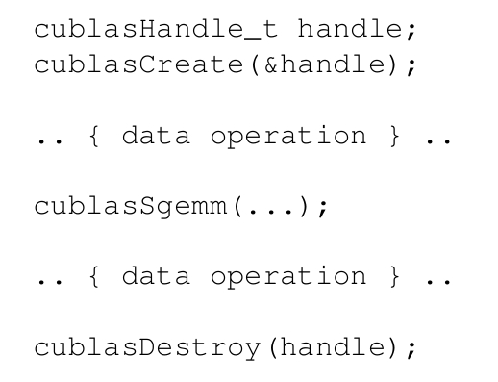
cuBLAS

Slide 5

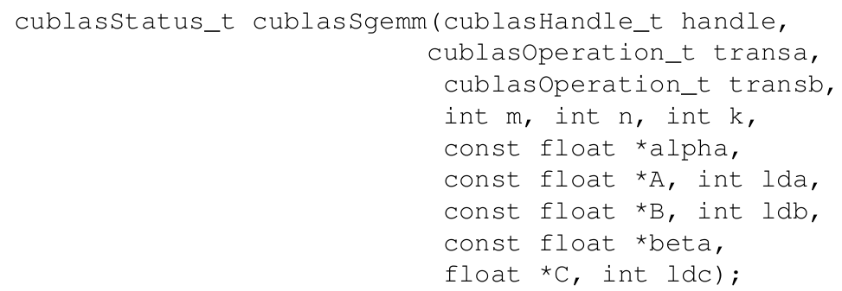
cuBLAS
Implementa la operación:

Slide 6
cuBLAS
transa, transb
  determina si usamos las transpuestas de A y/o B
m, n, k
  número de elementos en cada dimensión de las matrices
alpha, beta
  parámetros de la operación SGEMM
*A, *B, *C
  linear buffer para los datos de la matriz (column-major order)
lda
  leading column dimension matriz A (cuBLAS alinea los elementos de las matrices con este valor)
ldb
  leading column dimension matriz B

Slide 7
cuBLAS
cublasSetMatrix()
cublasGetMatrix()
  wrapper de cudaMemcpy()
Ejemplo: cublasSgemm.cpp
  las matrices están transpuestas

Slide 8
cuBLAS
cuBLAS-XT: para varios GPUs
cuBLAS permite computación de precisión mixta
Si hay tensor cores en el GPU (Volta+), cuBLAS (v. 11.0) usará esos cores para los cálculos
  para versiones anteriores es posible especificar el uso de los tensor cores

Slide 9
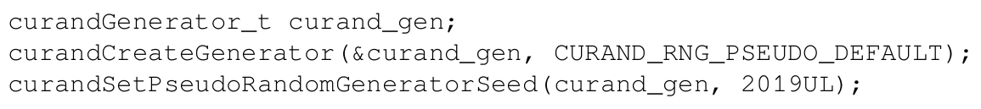
cuRAND
Para la creación de números aleatorios en una forma paralela
Para generar números distribuidos uniformemente:

Slide 10
cuRAND
Hay varias funciones para generar números:
  curandGenerateUniform()
  curandGenerateNormal()
  curandGenerateLogNormal()
  curandGeneratePoisson()
  curandGenerateUniformDouble()
  curandGenerateNormalDouble()
  curandGenerateLogNormalDouble()

Slide 11
cuRAND
Ejemplo:
  curand_host.cpp
    números aleatorios en el host
  curand_device.cu
    números aleatrios en el device (en los kernels)

Slide 12
cuFFT
FFT: Fast Fourier Transform
  algoritmo para calcular la transformada de Fourier (discreta) numericamente
Funciones de cuFFT corresponden a las de FFTW, una libreria estandar

Slide 13
cuFFT
Hay que crear un “plan”: una definición de toda la información necesaria para el problema
  cufftPlan1D(), cufftPlan2D(), cufftPlan3D()
  cufftPlanMany() → varias transformadas en una llamada
  Para datos de más de 4GB hay que poner “64” al final del nombre de la función
  También se puede usar multi-GPU

Slide 14
cuFFT
La operación del FFT está realizada por:
  cufftExecC2C() → complejo a complejo
  cufftExecR2C() → real a complejo
  cufftExecC2R() → complejo a real
C → Z, R → D para precisión doble

Slide 15
cuFFT
La operación es forward (FFT) o inverse (IFFT)
  en el programa tenemos un par de operaciones
Para las transformadas C2R, R2C, hay que crear 2 planes para cada dirección
Para C2C solo se requiere un plan
Ejemplo: cufft.1d.cpp

Slide 16
cuDNN
Libreria para deep neural nets
Integrado en:
  PyTorch
  TensorFlow
  Keras

Slide 17
Numba
Módulo de Python para compilación del código
  Just-in-time (JIT) compilador
  Compatible con NumPy
  Se puede compilar para el GPU (ocupa CUDA, pero no es necesario programar en CUDA)

Slide 18
Numba
from numba import vectorize
@vectorize([“float32(float32, float32, float32)”], target=’cuda’)
def saxpy(scala, a, b):
return scala * a + b
“@vectorize” es un decorator
  especifica los tipos de los parámetros y el valor de retorno
  hay 3 targets:
    cuda → GPU
    parallel → multi-core CPU
    cpu → un thread

Slide 19
Numba
Otra opción es usar @cuda.jit
cuda.grid() da los índices de los threads al nivel del grid
  se puede llamar con:
    matmul[dimGrid, dimBlock](d_c, d_a, d_b)
from numba import cuda
@cuda.jit
def matmul(d_c, d_a, d_b):
x, y = cuda.grid(2)
if (x < d_c.shape[0] and y < d_c.shape[1]):
sum = 0
for k in range(d_a.shape[1]):
sum += d_a[x, k] * d_b[k, y]
d_c[x, y] = sum

Slide 20
Numba
Ejemplo: numba_saxpy.py
  @vectorize
Ejemplo: numba_matmul.py
  @cuda.jit

Slide 21
CuPy
Aceleración de algebra lineal con el GPU (a través de CUDA)
Compatible con NumPy
Se puede aplicar 3 tipos de kernel con CuPy:
  Elementwise: aplica una operación a cada elemento de un vector/matriz
  Reduction: operación de reducción
  Raw: se puede definir un kernel de CUDA directamente en Python
Ejemplo: cupy_op.py

Slide 22
PyCUDA
Acceso al API de CUDA en Python
Para escribir CUDA C/C++ en Python
Ejemplo: pycuda_matmul.py

Slide 23
OpenGL
Presentación...

